Slide 1
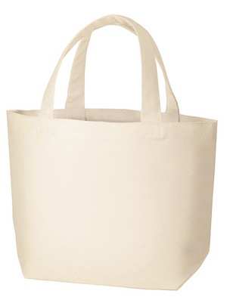
【提案書】
オーガニックコットンキャンバストート(S) 内ポケット
特徴
有機農法で育てられたオーガニックコットン素材の、便利な内ポケット付き、Sサイズトートバッグです。シンプルなデザインのため、どんなオリジナル名入れもよく目立ってアピール力も抜群！
納期
納期スペース
仕様
素 材：コットン(320g/㎡)
サイズ：本体/約300×200×100mm、持ち手/約25×290mm
容 量：約4L
お見積
お見積りスペース

